Slide 1


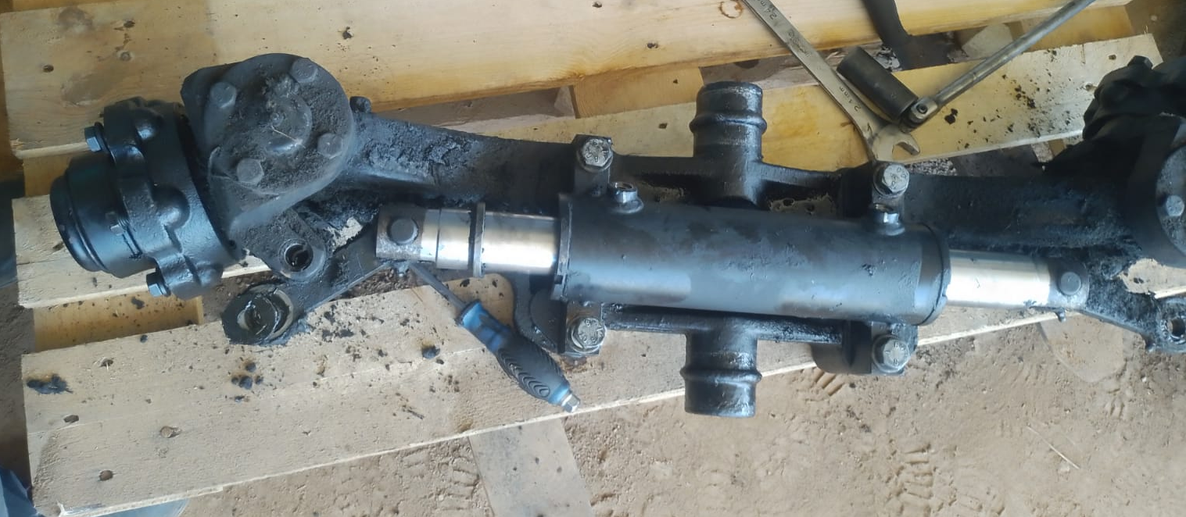
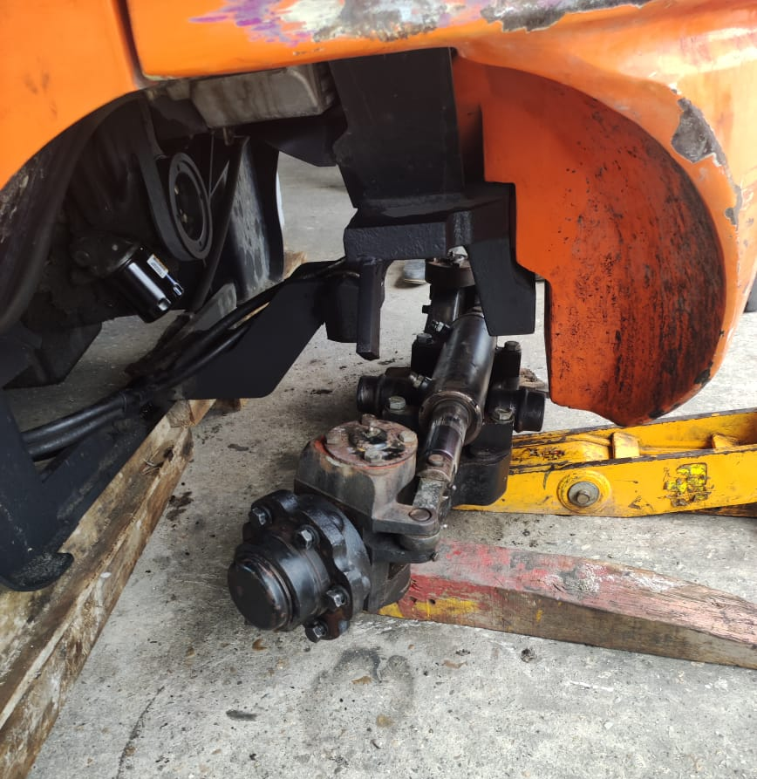
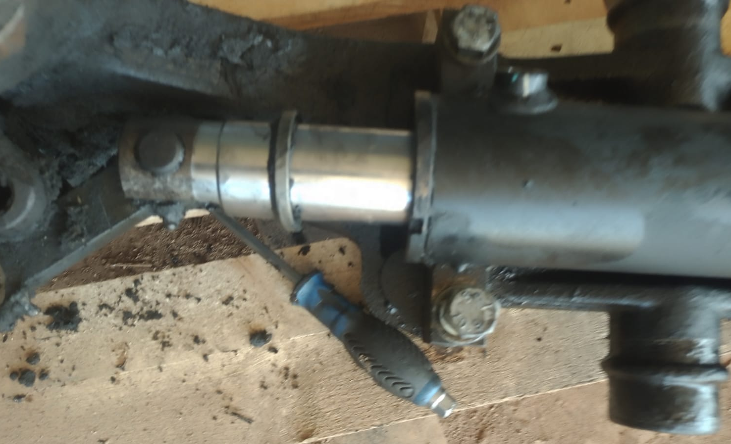
DISTRIBUIDORA Y SERVICIOS KAUFMANN SA DE CV
Calle la Jagua S/N, Ejido José María Pino Suarez, Centro, Tabasco.
(993) 357 0560
Administracion@Kaufmann.mx
Empresa: DICONSA | Solicitante: ESTEBAN ALEGRÍA PEDRAZA | Código QR:VHSA-0229 | N°. Orden:2237 | Fecha: 20/07/2023
Equipo: TAILIFT | Modelo:GP25P5 | Serie: FGA0B133003744 | Ubicación: TULIPAN
MANTENIMIENTO PREVENTIVO TIPO A:
REEMPLAZO DE JUEGOS DE SELLOS DE DIRECCIÓN
WWW.KAUFMANN.MX

Slide 2
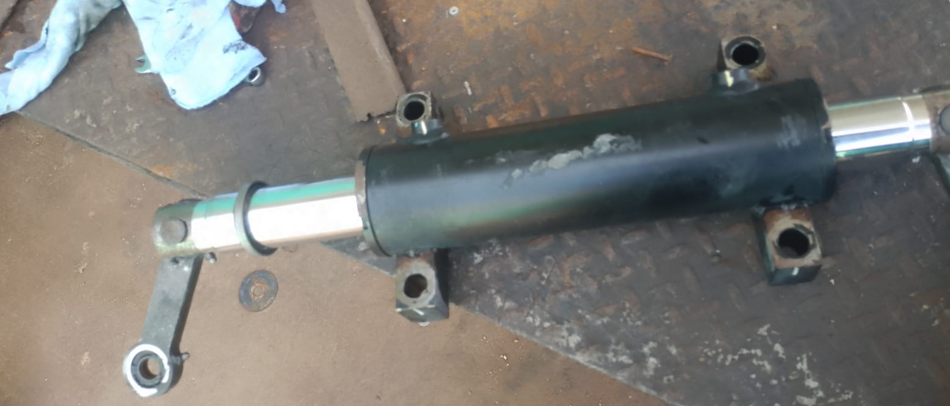
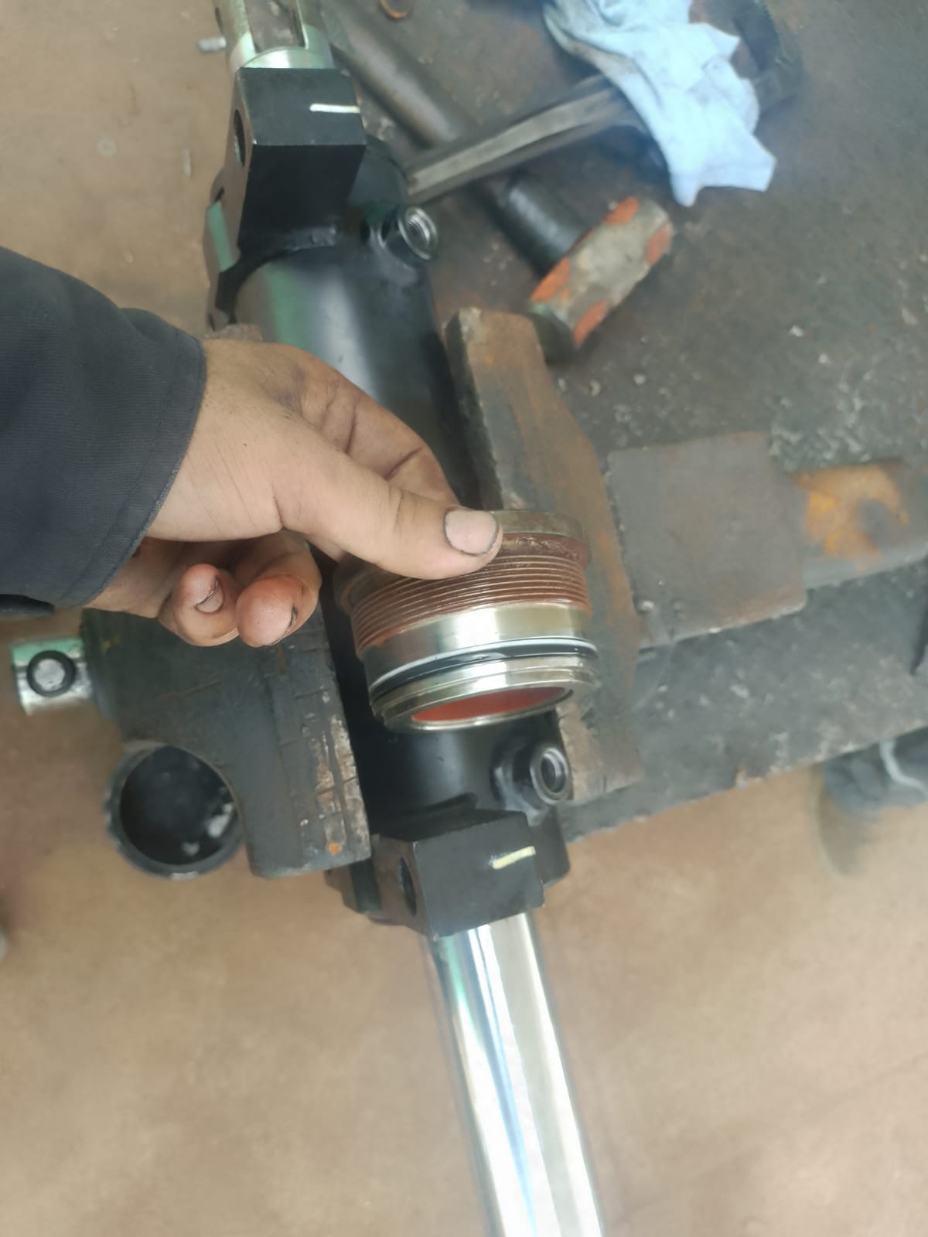
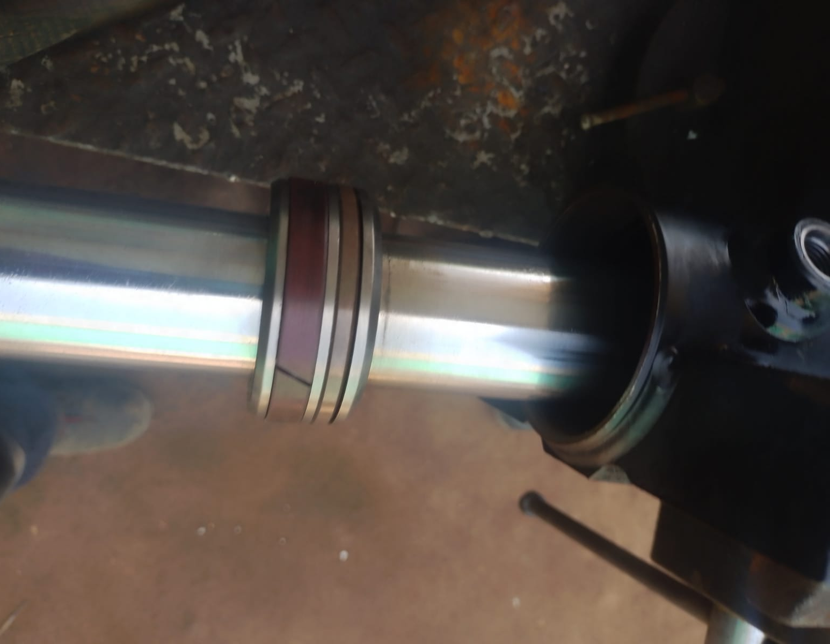
DISTRIBUIDORA Y SERVICIOS KAUFMANN SA DE CV
Calle la Jagua S/N, Ejido José María Pino Suarez, Centro, Tabasco.
(993) 357 0560
Administracion@Kaufmann.mx
Empresa: DICONSA | Solicitante: ESTEBAN ALEGRÍA PEDRAZA | Código QR:VHSA-0229 | N°. Orden:2237 | Fecha: 20/07/2023
Equipo: TAILIFT | Modelo:GP25P5 | Serie: FGA0B133003744 | Ubicación: TULIPAN
MANTENIMIENTO PREVENTIVO TIPO A:
REEMPLAZO DE JUEGOS DE SELLOS DE DIRECCIÓN
WWW.KAUFMANN.MX

Slide 3
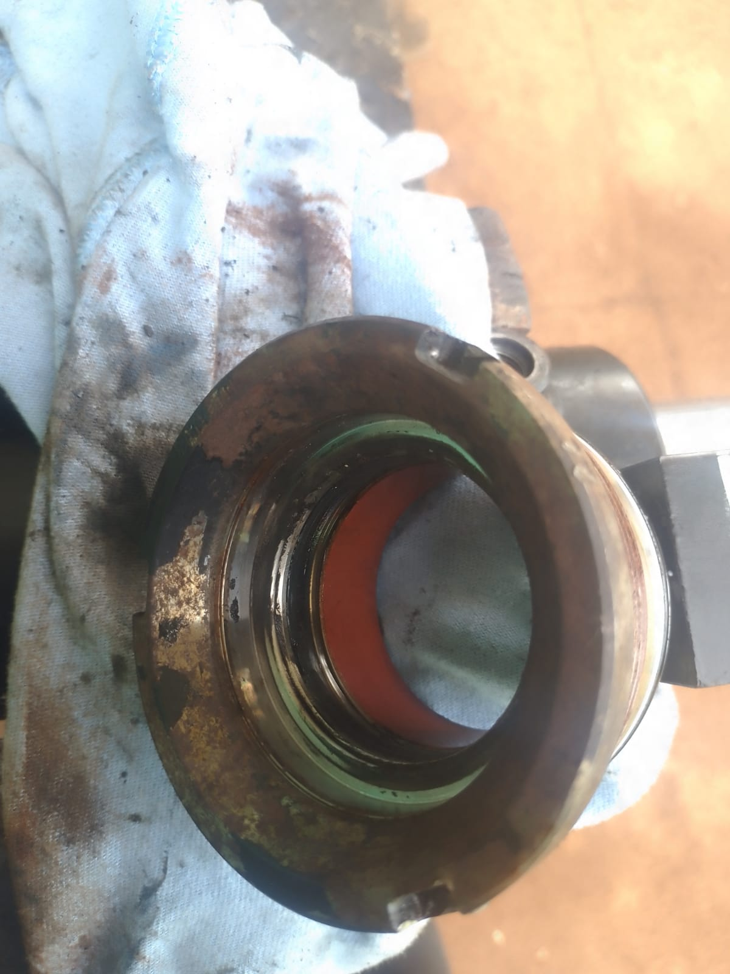
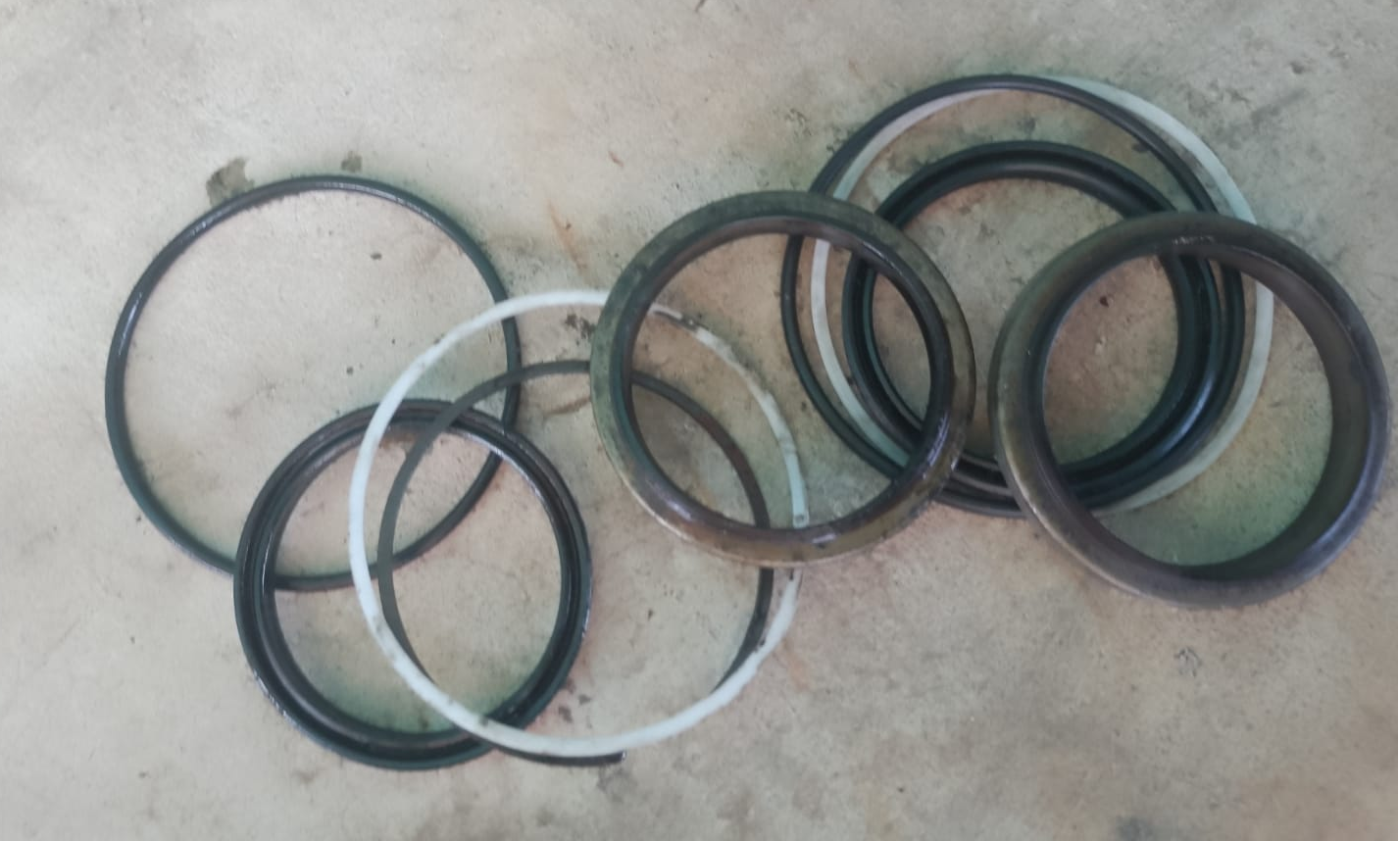
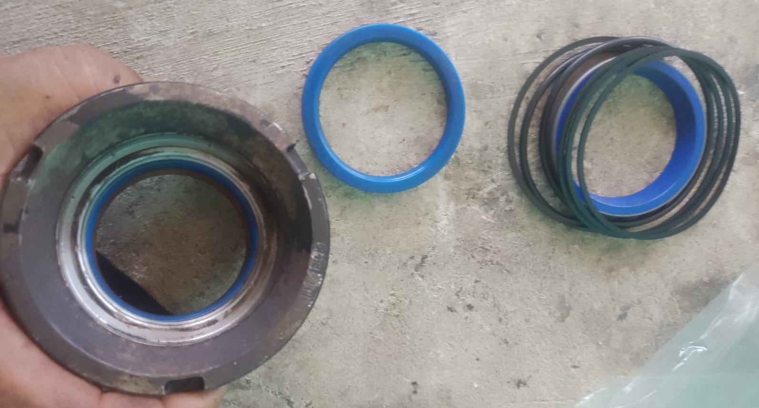
DISTRIBUIDORA Y SERVICIOS KAUFMANN SA DE CV
Calle la Jagua S/N, Ejido José María Pino Suarez, Centro, Tabasco.
(993) 357 0560
Administracion@Kaufmann.mx
Empresa: DICONSA | Solicitante: ESTEBAN ALEGRÍA PEDRAZA | Código QR:VHSA-0229 | N°. Orden:2237 | Fecha: 20/07/2023
Equipo: TAILIFT | Modelo:GP25P5 | Serie: FGA0B133003744 | Ubicación: TULIPAN
MANTENIMIENTO PREVENTIVO TIPO A:
REEMPLAZO DE JUEGOS DE SELLOS DE DIRECCIÓN
WWW.KAUFMANN.MX

Slide 4
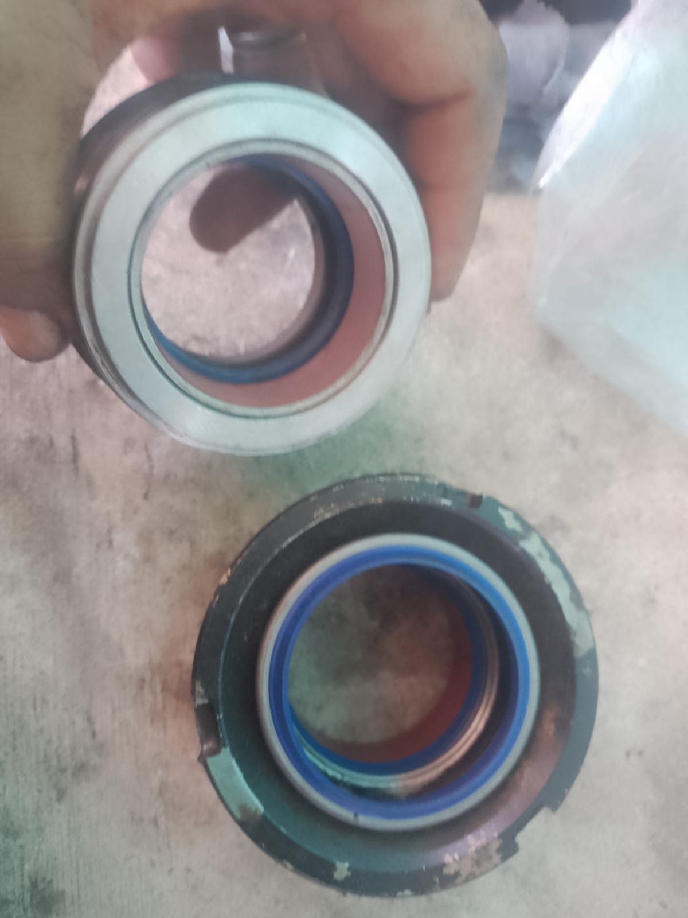
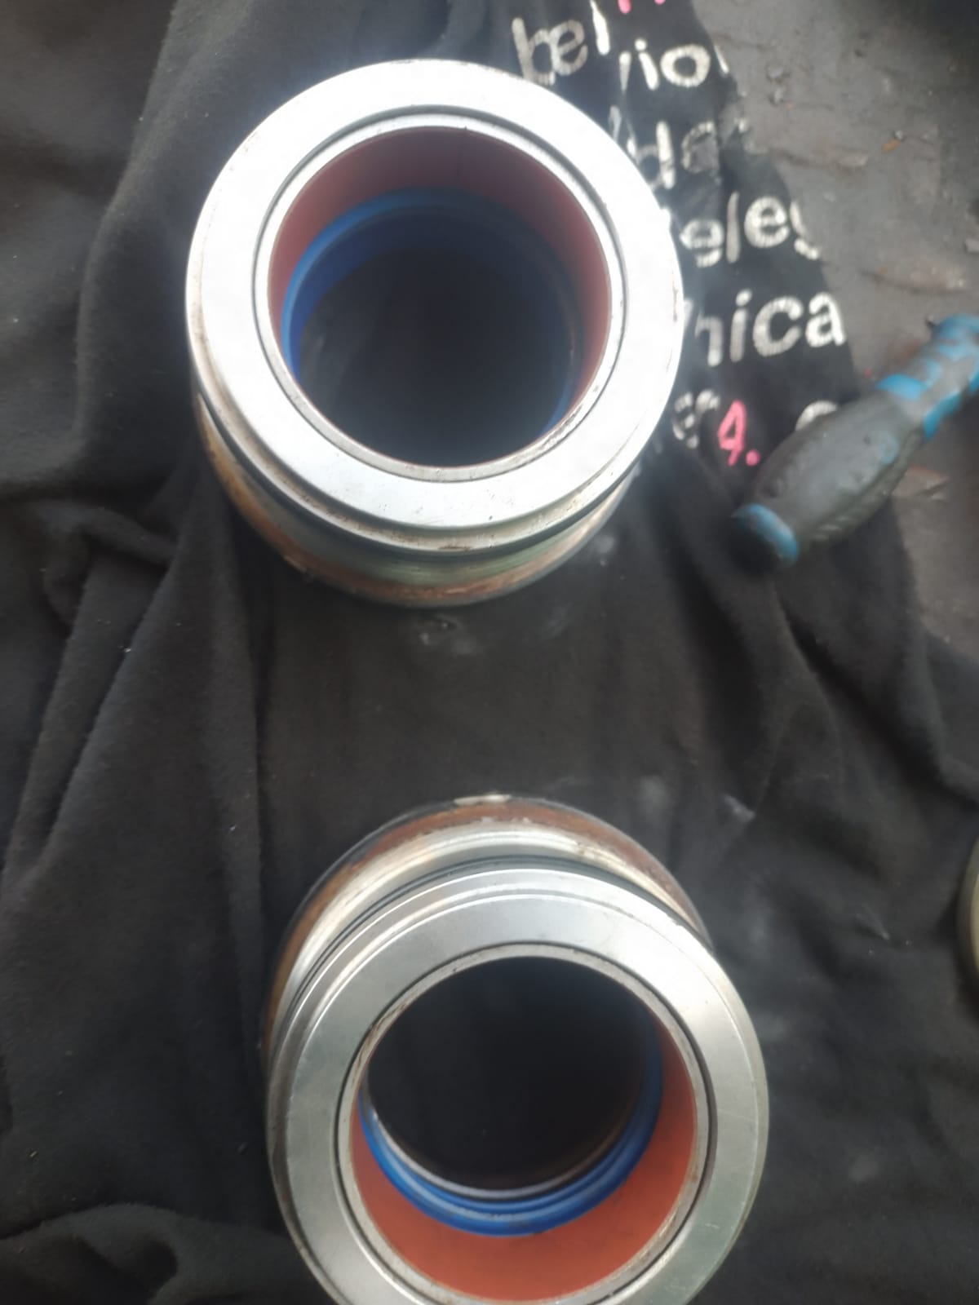
DISTRIBUIDORA Y SERVICIOS KAUFMANN SA DE CV
Calle la Jagua S/N, Ejido José María Pino Suarez, Centro, Tabasco.
(993) 357 0560
Administracion@Kaufmann.mx
Empresa: DICONSA | Solicitante: ESTEBAN ALEGRÍA PEDRAZA | Código QR:VHSA-0229 | N°. Orden:2237 | Fecha: 20/07/2023
Equipo: TAILIFT | Modelo:GP25P5 | Serie: FGA0B133003744 | Ubicación: TULIPAN
MANTENIMIENTO PREVENTIVO TIPO A:
REEMPLAZO DE JUEGOS DE SELLOS DE DIRECCIÓN
WWW.KAUFMANN.MX

